Slide 1
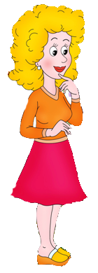
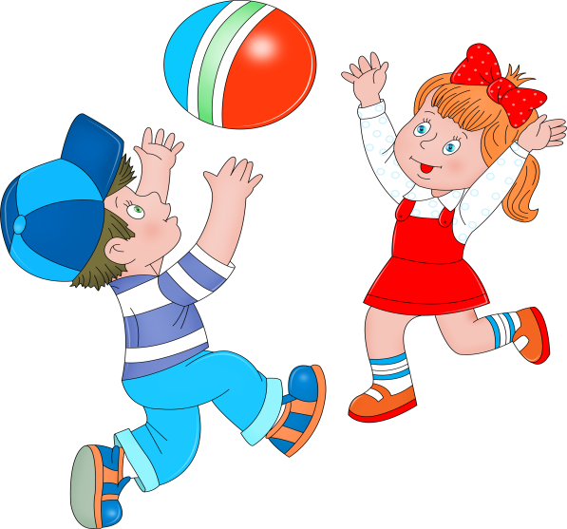
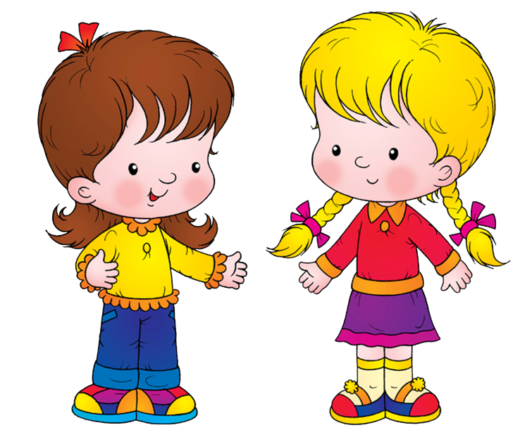
Профессии детского сада

Slide 2
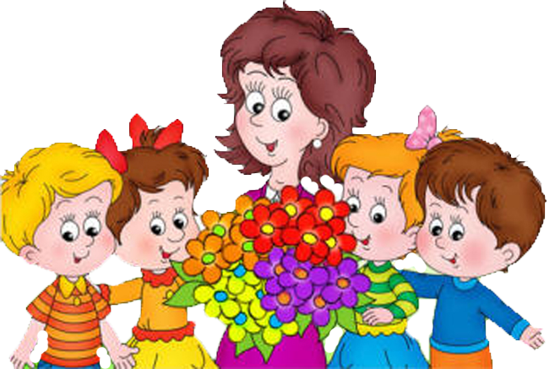
Землю солнце красит, а человека – труд.

Slide 3

У заведующей заботы
Всех других важней забот.
Как приходит на работу,
Так пошел круговорот:
Заболела в группе няня,
Нужно кем-то заменить,
А энергии не станет -
В Горэнерго позвонить.
Подобрать специалистов,
Чтоб учебный год начать.
Пригласить в детсад артистов,
Детям сказку показать.
Записать детишек новых,
Педагогов похвалить,
И, конечно же, обновы
Для детсада закупить.

Slide 4

Чтоб деток верно воспитать,
Необходимо много знать.
Знать нужно психологию
И знать физиологию.
Быть знайкой в педагогике,
Риторике и логике.
Но главное, чтоб методистом быть,
Детишек надобно любить.

Slide 5
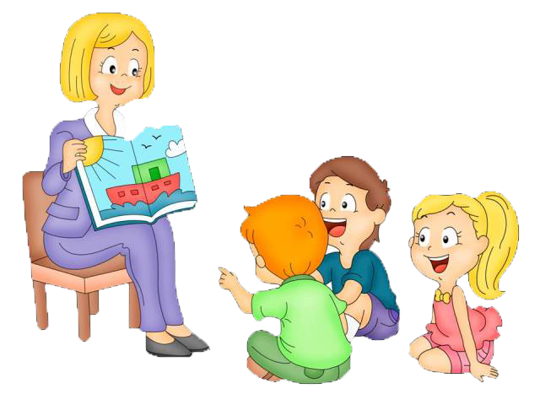
Возможно, у ребенка есть проблемы с речью,
Тогда могу вам дать практический совет:
Решение вопроса обеспечит
Лишь только дошкольный ЛОГОПЕД.
Учитель-логопед занимается с детьми в специальном кабинете, где много разных картинок, игр, есть большое зеркало на стене, в которое смотрятся, когда учатся правильно говорить. Иногда проходя мимо этого кабинета, можно услышать шипение, жужжание, рыканье, - это дети учатся правильно говорить, выговаривать трудные звуки.

Slide 6

Загадка
Ты учишь буквы складывать, считать,
Цветы растить и бабочек ловить,
На все смотреть и все запоминать,
И все родное, родину любить.
В детском саду воспитатель организует игры с детьми, учит их рисовать, лепить, вырезать из бумаги, конструировать, мастерить. Воспитатель читает детям книги, рассказывает сказки, учит с ними стихи, загадки и считалки, знакомит их с окружающим миром, учит любить природу, уважать старших.
Утром, когда дети приходят в детский сад, воспитатель проводит с ними зарядку – это несложные, но очень полезные физические упражнения.
Воспитатель учит детей умываться, одеваться и раздеваться, правильно пользоваться столовыми приборами, обучает детей правилам этикета.

Slide 7

Загадка
Кто учит деток петь, играть, И вальсы, польки танцевать, Научит с музыкой дружить И песню русскую любить?
В детском саду музыкальный руководитель проводит с детьми музыкальные занятия. На этих занятиях дети разучивают и поют песни, учат движения к разным танцам, слушают музыку, знакомятся с композиторами и их произведениями.
Музыкальный руководитель организует и проводит для детей утренники и праздники, различные спектакли. Он знакомит детей с музыкальными инструментами (металлофон, бубен, пианино и т. д.) и учит играть на них.

Slide 8

Загадка
Педагог веселый, добрый, Всегда подтянутый и бодрый Учит бегать и играть, Прыгать, лазать, мяч бросать, Любовь к спорту прививает, Крепить здоровье помогает. Отгадайте-ка, ребята, Кто же этот воспитатель?
По утрам в спортивном зале воспитатель физической культуры проводит с детьми под веселую бодрую музыку утреннюю гимнастику. На специальных занятиях по физическому развитию дети выполняют общеразвивающие упражнения для рук, ног, туловища, учатся правильно ходить, бегать, прыгать, перестраиваться, бросать, ловить и метать мяч, ползать и перелезать.

Slide 9
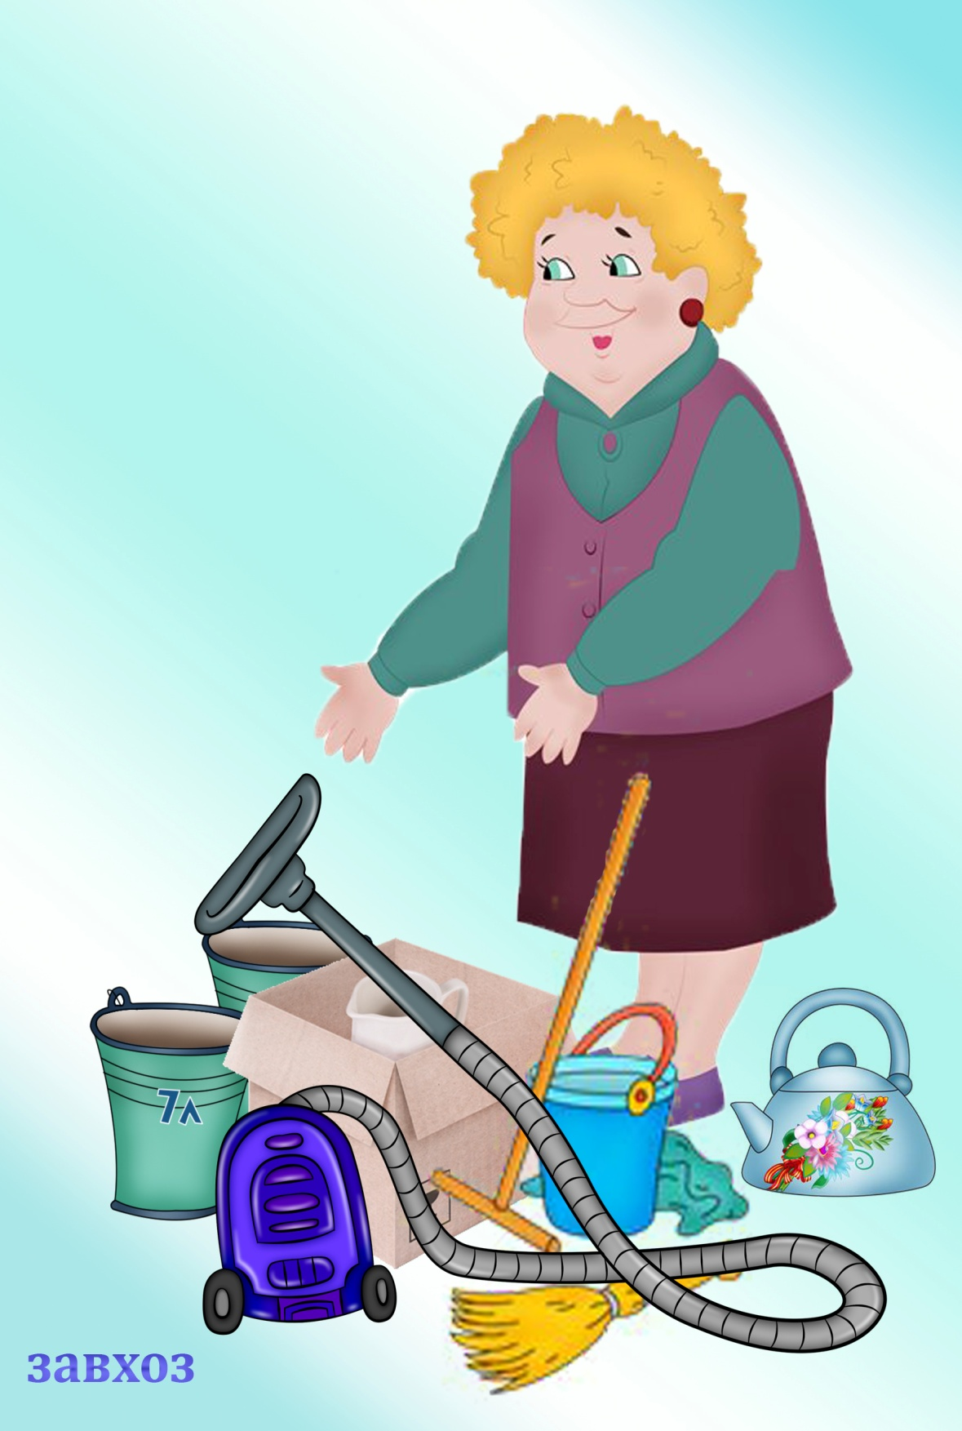
Кто привык нести кошмарный
Груз хозяйственных забот?
Кто, увидев неполадки,
Вмиг порядок наведёт?
Отвечайте на вопрос,
Кто же это? Наш... (завхоз)!
Кто заведует всерьез
Всем хозяйством? Наш завхоз!
В чьих руках всегда умело
Спорится любое дело?
У неё всегда в порядке
Краска, веники, тетрадки,
И на ёлке в Новый год
С нами пляшет и поёт!

Slide 10
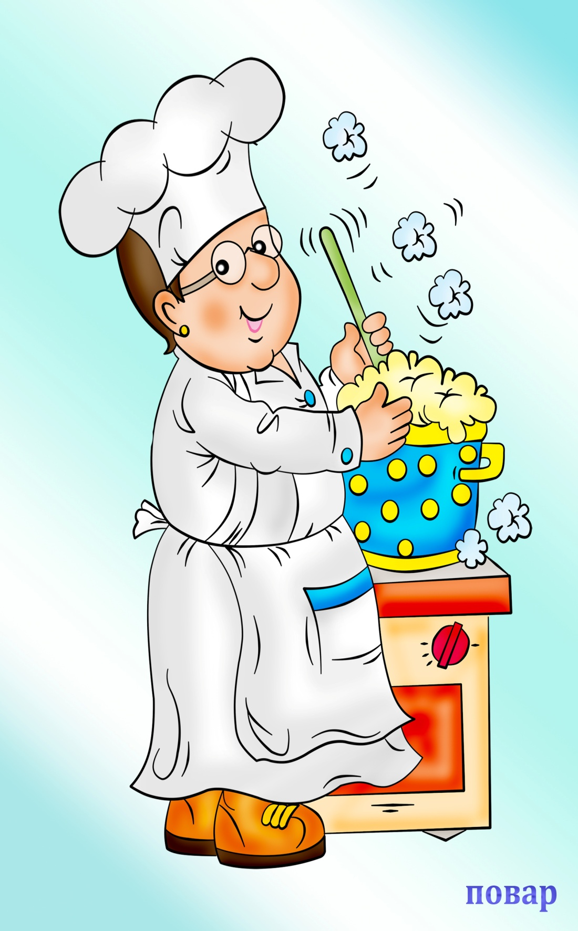
Загадка
Приготовит вкусный суп
Малышам из разных групп,
Ловко вылепит котлеты
И нарежет винегреты.
В детском саду повар готовит на кухне разные блюда. Он варит супы, каши, компоты, жарит котлеты, блины, мясо. Повар умеет испечь вкусные пироги и булочки.

Slide 11
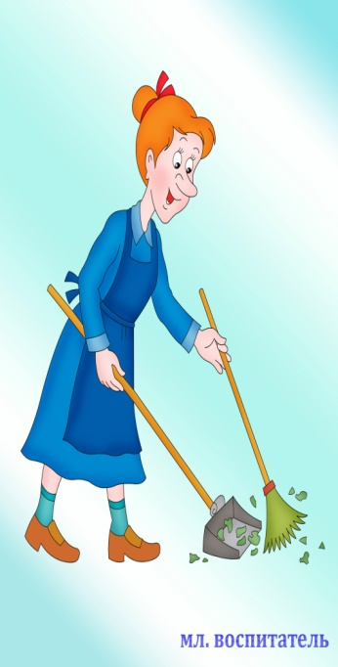
Загадка
В детском садике обед,
Но ведь мамы рядом нет,
Кто ж на стол там накрывает?
И за нами убирает?
В детском саду помощник воспитателя накрывает на стол, красиво расставляя посуду, кормит детей, моет посуду и пол, вытирает пыль.
Помощник воспитателя меняет полотенца и постельное бельё детей, красиво заправляет детские кроватки. Благодаря труду няни в группе всегда чисто и уютно.
Во время подготовки детей к прогулке младший воспитатель помогает им одеться, завязать шарфы и застегнуть пуговицы. Когда дети возвращаются с прогулки, он приветливо встречает ребятишек и помогает им раздеться.

Slide 12

Загадка
Она может ставить банки,
Мазать ссадины и ранки.
Она лаской, добрым словом
Помогает стать здоровым!
В детском саду медсестра следит за здоровьем детей: осматривает их, взвешивает и измеряет рост, ставит прививки. Она составляет меню на каждый день, чтобы повар приготовил вкусную и полезную пищу.
В кабинете медсестры имеется необходимое оборудование: ростомер, весы, шприцы, различные лекарства, витамины.

Slide 13

Чистые полотенца для носа и щечек
Сухие простынки для сладкого сна
Все это работа натруженных ручек
Хоть незаметна бывает она.
Не порошок из телерекламы,
Не суперстиралка и не вода
А наша прачка все это время
Заботится чтобы была чистота.
Загадка
Кто постирает нам белье, Чтоб было чистое оно, Посушит и разгладит, И утюгом погладит?

Slide 14
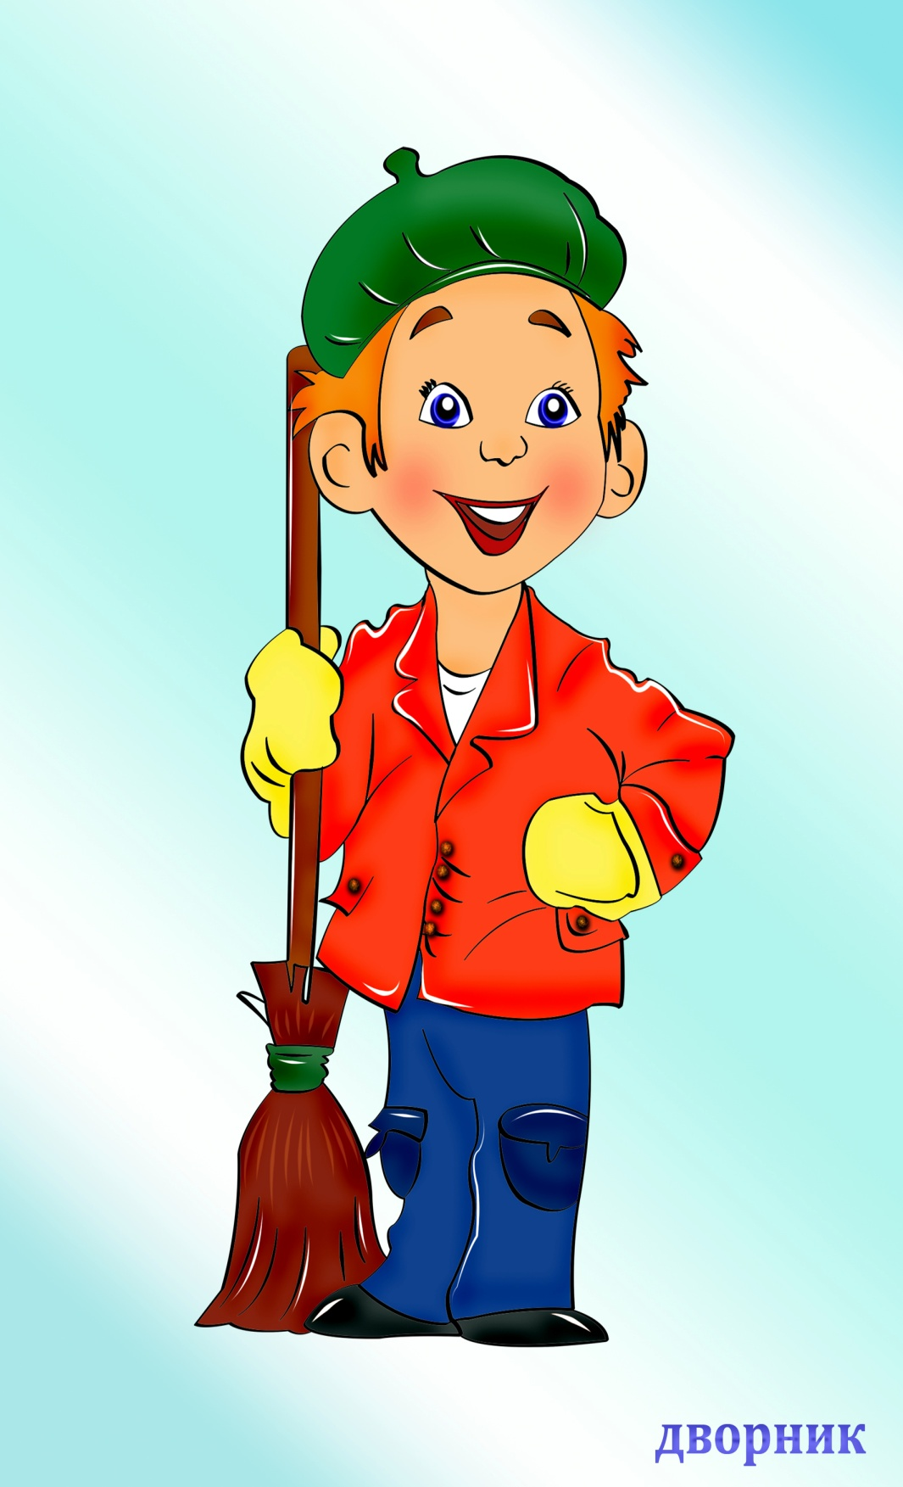
Загадка
Разгребает снег лопатой, Подметает двор метлой. Догадались вы, ребята, Кто следит за чистотой?
В детском саду дворник подметает детские площадки, собирает мусор, поливает песок и участки, подстригает траву. Осенью дворник сгребает опавшие листья и убирает их с участков. Зимой дворник расчищает дорожки от снега, убирает снег на участках. Он заботится о том, чтобы во дворе всегда было чисто и красиво.
Для работы дворнику необходимы метла, лопата, грабли, тележка, шланг для полива, перчатки.

